Slide 1



DENVER RTD
Communication System
Wimax 기술 협의
2011. 7. 27

Slide 2
Contents
차량 데이터 관리.
실시간 문자 전송.
긴급 상황.

Slide 3
차량 데이터 관리.
Server
MDS
차량
서버 운용 방법 : FTP? HTTP
차량 및 Server간 데이터 통신 방법 : Wifi or WiMax
VOIP 음성 코덱 종류?(사용 칩셋 종류?)
차량에서 수집된 MDS 파일의 이상유무를 판단하는 방법?
데이터 편집 장치

Slide 4
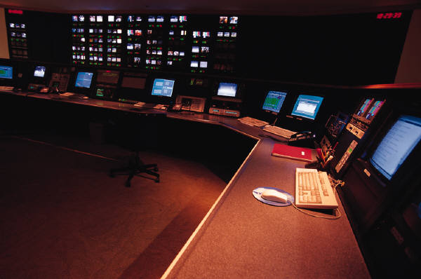
실시간 문자 전송.
RRDCC
SMRT 2호선 구축 방법을 설명.
차량 Event 일어날 경우, 사령 전송.
차량상태를 사령에서 호출.
개발 영역
차량쪽는 우리개발을 한다.
RRDCC쪽의 호출프로그램의 개발?
문자전송종류(고객의 원하는 범위)
Conetnet
비상 메시지냐??
WiMax or CDMA?

Slide 5
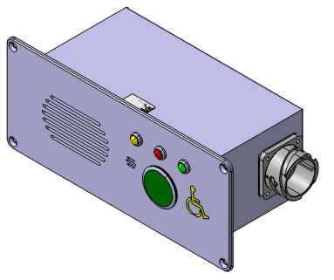
긴급 상황 1.
RRDCC
PEI On을 하고자 할 경우, RRDCC에서 차량의 호출을 통하여 제어가 가능하도록 함.
개발 영역
차량쪽는 우리개발을 한다.
OCC쪽의 호출프로그램의 개발?

Slide 6
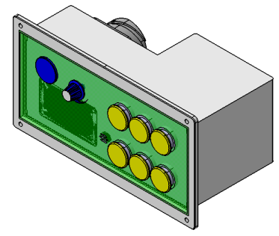
긴급 상황 2.
DPO – PEI 통신 Event가 발생할 경우.
- Event 정보를 OCC 로 전송함.
개발 영역
차량쪽는 우리개발을 한다.
OCC쪽의 모니터링 프로그램의 개발?

Slide 7
THANK YOU !
Questions ?

